Slide 1
MOTİVASYON
’’Motivasyon konusundaki en önemli şey, hedef belirlemektir. Daima bir hedefin olmalıdır. ” Francie Larrieu Smith

Slide 2
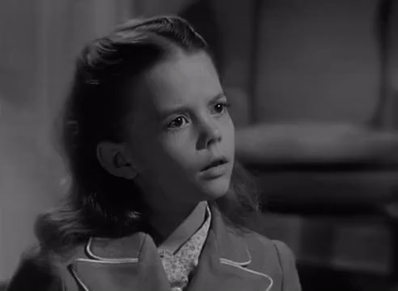
NEDEN BURADASINIZ?
Sabah sabah sıcacık yatağınızdan çıkıp buraya geldiniz. Bir sürü öğretmen, bitmeyen dersler…
Üstelik yıllardır bunu tekrarlıyorsunuz. Neden?

Slide 3
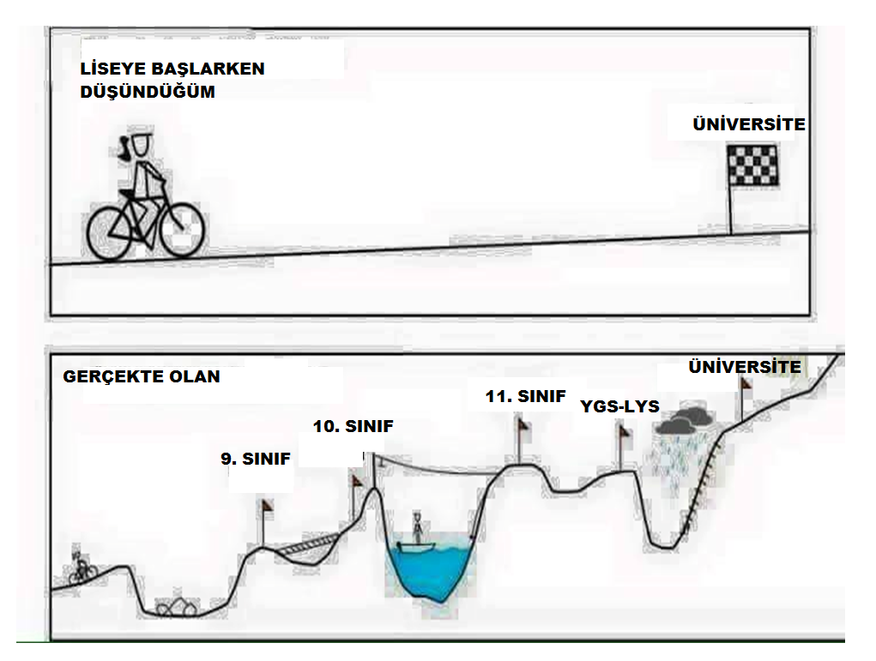
HEPİMİZİN HEDEFLERİ VE GELECEKTEN BEKLENTİLERİ VAR

Slide 4
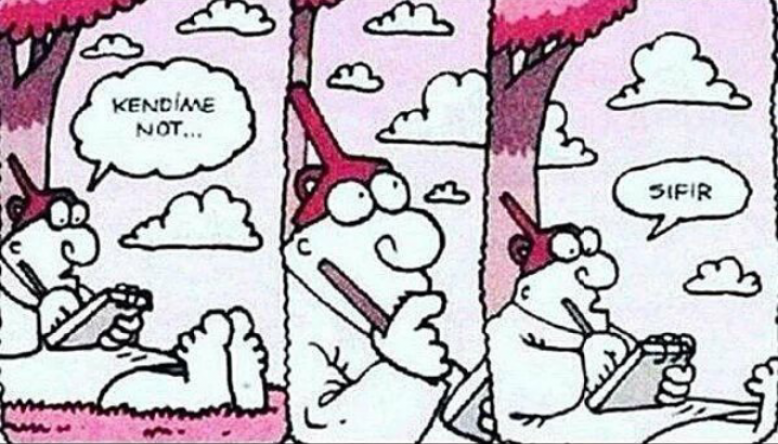
BU HEDEFLERE ULAŞMAK İÇİN NELER YAPIYORSUNUZ?

Slide 5
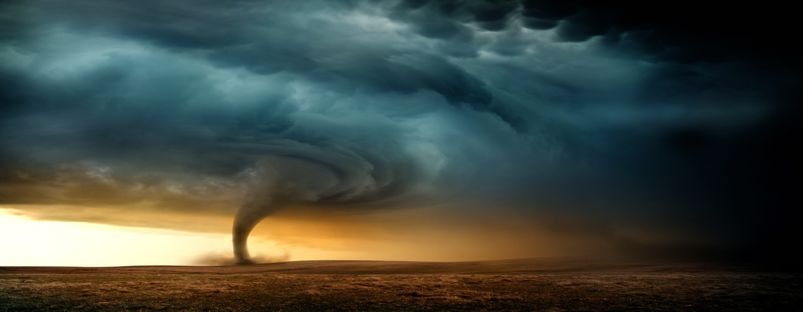
FIRTINA ÇIKTIĞINDA UYUYABİLİYOR MUSUN?
Zamanın birinde bir çiftçi fırtınalı bir tepede bir çiftlik satın alır ve yanında çalışacak eleman aramaya başlar. Her bulduğu “ben bu fırtınalı yerde çalışmam, canımı sokakta bulmadım” diyerek işi reddeder.

Slide 6
FIRTINA ÇIKTIĞINDA UYUYABİLİYOR MUSUN?
Derken yaşlıca bir adam gelerek işi kabul eder; çiftlik sahibi de başka seçeneği olmadığı için istemeye istemeye yaşlı adamı yanına alır. Adama çiftlik işlerinden anlayıp anlamadığını sorduğunda yaşlı adam “Sayılır, fırtına çıktığında uyuyabilirim”. Der. Çiftlik sahibi sözlere anlam veremez, “çattık herhalde ama başka da eleman yok” diyerek umursamaz.

Slide 7
FIRTINA ÇIKTIĞINDA UYUYABİLİYOR MUSUN?
Aradan birkaç hafta geçtiğinde çiftlikte her işin düzenli yürüdüğünü görerek rahatlayan çiftlik sahibi bir gece kopan büyük fırtınanın sesinden uyanır fakat eleman ortalıkta değildir. Yatağında bulduğu yaşlı elemana “kalksana, çiftlik başımıza yıkılacak, işini yap” dese de yaşlı adam “ben size fırtına çıktığında uyuyabileceğimi söylemiştim; siz de uyuyun.” der.

Slide 8
FIRTINA ÇIKTIĞINDA UYUYABİLİYOR MUSUN?
Yine anlam vermese de çiftlik sahibi ciftliğini kurtarmak için koşmaya başlar; dışarı çıktığında saman balyalarının birleştirildiğini, bağlandığını, hayvanların ahırlara sokulduğunu, kepenklerin kapatılıp kapıların desteklendiğini görür ve derin bir oh çeker.
Sonunda fırtına çıktığında uyuyabilmenin ne demek olduğunu anlamıştır.
.

Slide 9
VARAN BİR: HAYAT FIRTINALARLA DOLU BİR YOLCULUKTUR.
Fırtına çıkmadan yapacağınız hazırlık fırtına çıktığında uyuyabilmenizi sağlayacaktır.

Slide 10
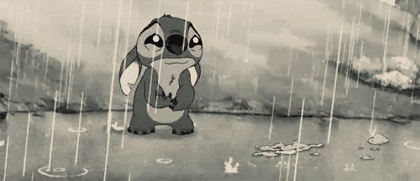
VARAN İKİ: HAYAT ÜNİVERSİTELERİN ANAHTARINI ALTIN TEPSİDE SUNMUYOR
NE YAZIK Kİ ☹

Slide 11
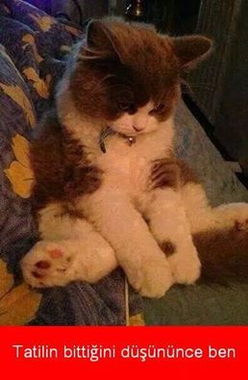
VARAN ÜÇ: ŞİKAYET ETMEK GERÇEK DURUMU DEĞİŞTİRMEYECEK.
Mesela tatil: Bitmesini engelleyebildik mi?

Slide 12
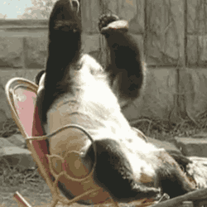
VARAN DÖRT: KİMSE SENİN YERİNE SINAVA GİREMEYECEK ☹

Slide 13
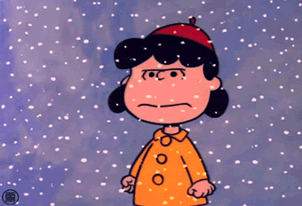
VARAN BEŞ: KEŞKELER HAYATI DAHA KATLANILAMAZ KILMAKTAN BAŞKA İŞE YARAMAYACAK…
Keşke tatilde çalışsaydım.
Keşke geçen yıl konuları bitirseydim.
Keşke kutup ayıları turuncu olsa…

Slide 14
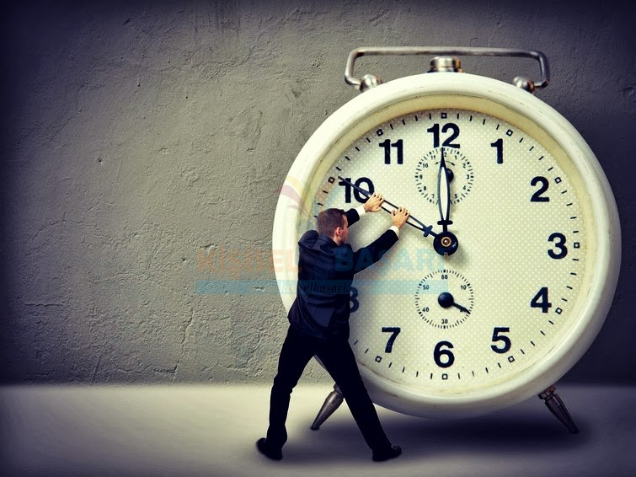
VARAN ALTI: ZAMANI GERİYE ALAMAYIZ AMA DAHA İYİSİ VAR.
Zaman herkese 24 saat ve ücretsiz olarak verilmiştir.
● Zamanı satın almaya hiç kimsenin gücü YETMEZ.
● Zaman varlığı konusunda herkes eşittir.
● Zamanı biriktirme gibi bir imkanımız yoktur.
● Ne kadar zamanımız olduğu değil, zamanı nasıl değerlendirdiğimiz önemlidir.

Slide 15
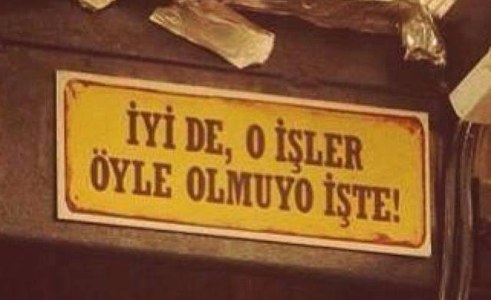
VARAN ALTI: BAHANELERİN ARKASINA SAKLANARAK BAŞARI KENDİ KENDİNE GELMEZ.

Slide 16
NASIL OLUYOR?
NASIL OLUYOR???

Slide 17
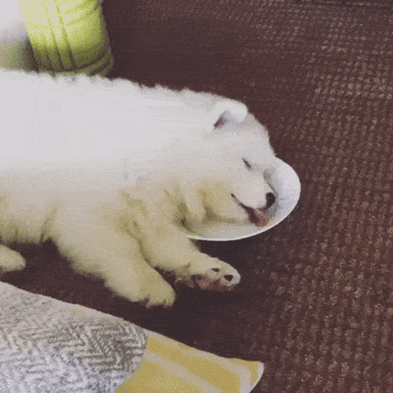
DERS ÇALIŞMAK BİZE GELECEK SUNACAKTIR
Sevdiğimiz şey kalın kitaplarda yazanlarla saatler geçirmek değil; bize sunacağı gelecek.

Slide 18
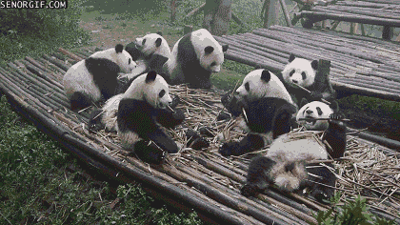
ANCAK BAŞARI EMEK İSTER.
<Hedef belirleme <Plan yapma
<İyi bir ortam oluşturma <Verimli çalışma yollarını öğrenme
VEEE Motivasyonu sağlama

Slide 19
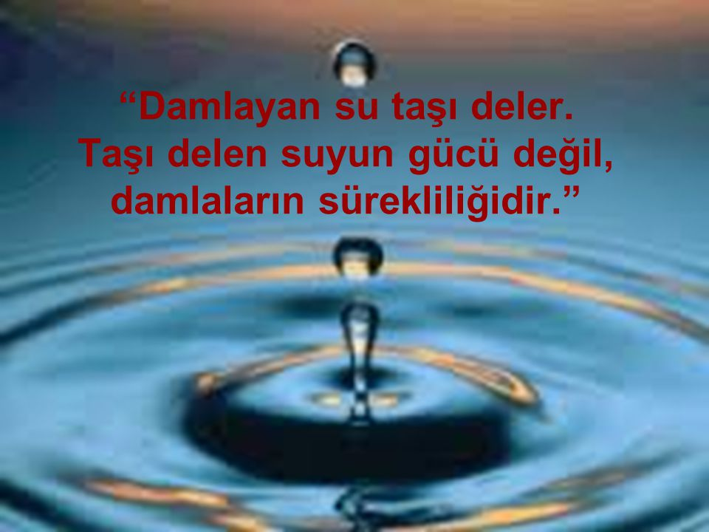
MOTİVASYON SENİ HAREKETE GEÇİREN GÜÇTÜR.

Slide 20
MOTİVASYONUNU NE DÜŞÜRÜYOR?
ÇALIŞMA İSTEKSİZLİĞİN
KENDİNE GÜVENMEMEN
UMUTSUZLUĞA KAPILMAN
DIŞSAL ETKİLERE ODAKLANMAN

Slide 21
BİRİNCİ KURAL: AMACINIZI, HEDEFİNİZİ BELİRLEMEK.
Çalışma şartlarınız ne kadar zor olursa olsun eğer güçlü bir amacınız varsa hiçbir ortam sizi hedeflerinizden alıkoyamaz

Slide 22
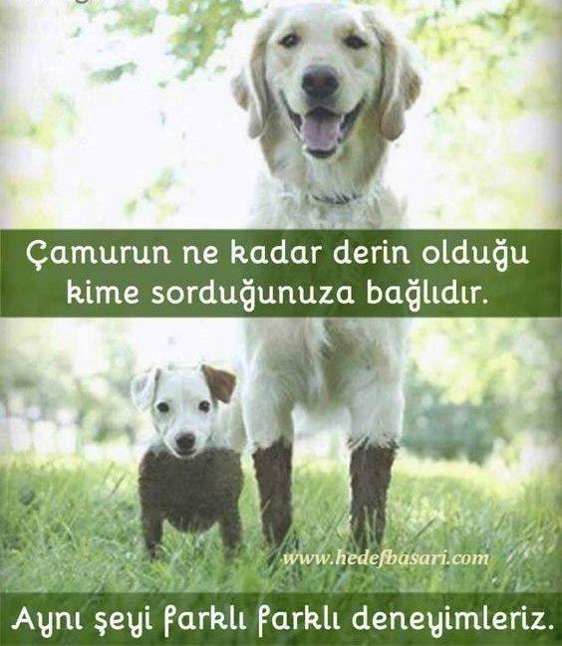
HEDEFLERİMİZ GERÇEKÇİ OLACAK
Ben ne yapmak istiyorum?
Hangi bölüm?
Hangi üniversite?
PEKİ BU HEDEFİ GERÇEKLEŞTİRMEK İÇİN NE YAPIYORUM?

Slide 23
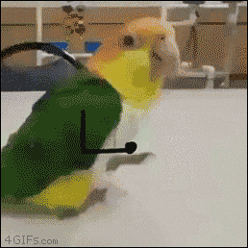
İKİNCİ KURAL: BAŞARACAĞINA İNANMAK
Ancak inandığın hayalleri gerçekleştirmek için çalışırsın. Sen sana inanmazsan sana kim inanır?

Slide 24
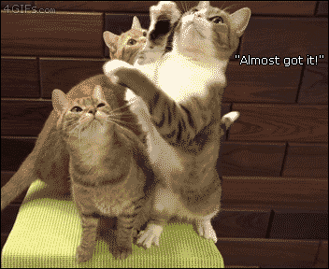
ÜÇÜNCÜ KURAL: ODAKLANMAK VE VAZGEÇMEMEK
Amaç doğrultusunda hareket etmen gerekiyor. Sağa sola sararak başarı elde edilmez… ☺

Slide 25
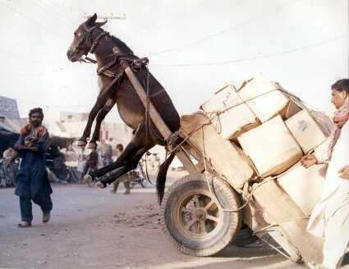
DÖRDÜNCÜ KURAL: BUGÜNÜN İŞİNİ YARINA BIRAKMAMAK…
Daha vakit yok, Pazartesi de başlayamazsın. Seneye girersen de sen çalışacaksın. BİRŞEYLERİ DEĞİŞTİRMEK İSTİYORSAN EĞER ŞİMDİ BAŞLAMALISIN.

Slide 26
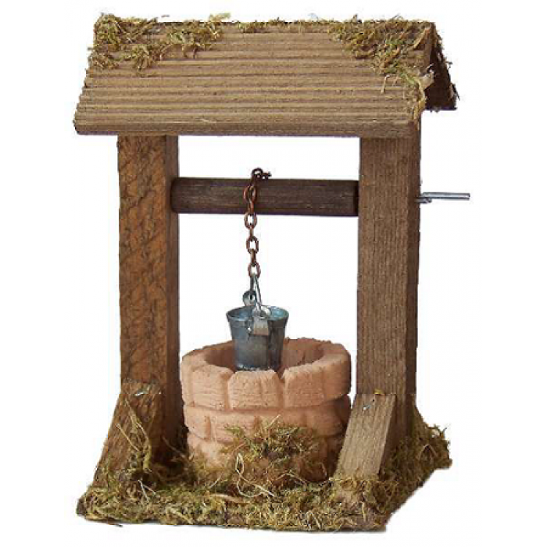
HOCAM BEN DERS ÇALIŞIRKEN UYKUM GELİYOR ÇALIŞAMIYORUM ☹
SORUN KUYUNUN DERİNLİĞİ DEĞİL SENİ KUYUYA İNDİRECEK İPİN KISA OLUŞU…

Slide 27
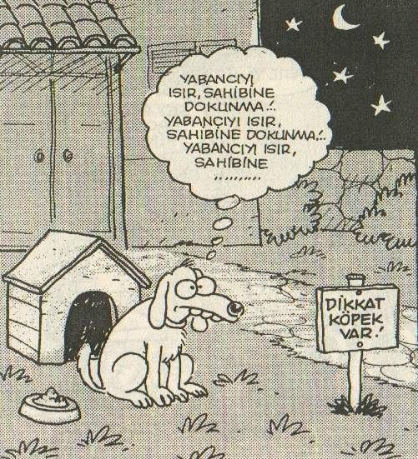
BEŞİNCİ KURAL: KARARLILIK
Yaşamın ve geleceğin benim için anlam ifade ediyor.
PEKİİİİ
Sen yaşamını daha güzel kılmak konusunda neler yapıyorsun?

Slide 28
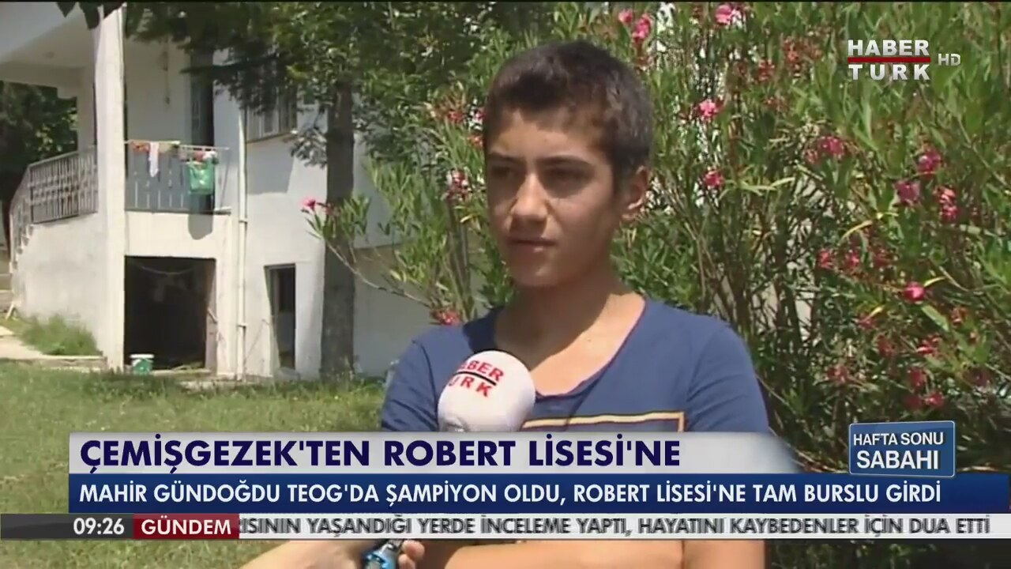
ALTINCI KURAL: UMUDUNU KAYBETMEMEK
Sınavlar üstün zekalıları ayırt etmek için değil iyi çalışma alışkanlığına sahip öğrencileri seçmek amacıyla yapılır.
KAZANANLAR NASIL KAZANDILAR?
MAHİR NASIL KAZANDI?

Slide 29
YEDİNCİ KURAL: SORUMLULUĞUNU KABUL ETMEK
Sınava hazırlanmak senin sorumluluğunda ve büyümek sorumluluklarını almakla başlar…

Slide 30
SEKİZİNCİ KURAL: BAŞARIDA DEDİĞİMİZDE NE ANLIYORSUN?
Para? Popüler biri olmak? Takdir edilmek?
Lider olmak?Sevilen biri olmak?Saygı duyulmak?

Slide 31
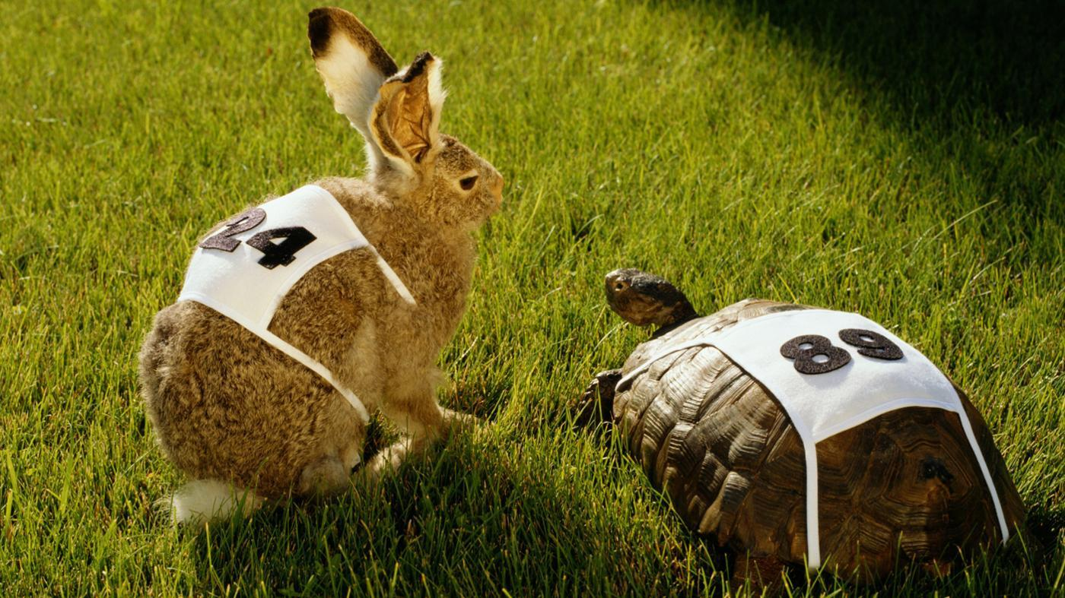
DOKUZUNCU KURAL: TAVŞAN KADAR HIZLI OLMASAN DA KAPLUMBAĞA KADAR KARARLI OL.
Senden tavşan gibi hızlı olmanı bekliyor olabilirler ancak meşhur hikayeyi biliyorsun.

Slide 32
ONUNCU KURAL: CESUR OL.
Senin geleceğinden söz ediyoruz.

Slide 33
YANİ ÖZET?
Ertelemekten kurtulman gerek; emeklerini çalıyor.
Motivasyonunu arttıracak sözler-filmler bul.
Kendini engelleme.
Umutlu ol; kendine inan.
Kendini ihmal etme.
Cesur ol.

Slide 34
EN ÖNEMLİSİ KENDİNE DEĞER VER. HİÇBİR ŞEY SENDEN ÖNEMLİ DEĞİL.

